Slide 1

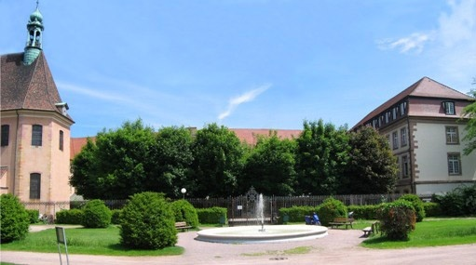
Préparer son orientation après un bac général
(niveau 1ère)
Mme Kolz
Psychologue de l’Education Nationale
Spécialité éducation, développement et conseil en orientation scolaire et professionnelle

Slide 2
Permanences de la Psy EN : Psychologue de l’Education Nationale
Mme D. Kolz
Au lycée Bartholdi :
Le lundi après-midi
Le jeudi journée
Au CIO de Colmar sur RDV :
Cité administrative bâtiment J
3 rue Fleischhauer
68 000 COLMAR
03 89 24 81 62
Ouvert pendant les périodes de vacances scolaires
(jusqu’à la mi-juillet)
Attention aux travaux : se garer à l’extérieur de la cité administrative

Slide 3
Pour réfléchir à son projet au CIO :
Questionnaires d’intérêts
Entretiens avec les Psy EN
Entretiens avec une conseillère allemande
Entretiens avec un recruteur de l’armée
(marine, armée de l’air) et de la gendarmerie

Slide 4
Comment choisir ?
Secteur professionnel visé
Durée des études envisagées (2, 3, 5 ans, plus ?)
Contexte scolaire souhaité (théorique ou professionnalisant)
Coût financier
Proximité de la formation
Projet professionnel plus ou moins défini
Raisonnez et pensez avant tout secteur professionnel
et ensuite études

Slide 5
Après un bac général
Environnement, agriculture, animaux
Architecture, bâtiment, travaux publics
Chimie, biologie, biotechnologies…
Maths, physique…
Electronique, informatique, optique…
Industries, aéronautique, énergies…
Audiovisuel, image, son…
Santé

Slide 6
Après un bac général
Economie, gestion, comptabilité
Commerce, transport, logistique
Finance, immobilier, banque…
Droit, justice, sécurité
Lettres, sciences humaines, psychologie…
Journalisme, communication, publicité…
Hôtellerie, tourisme, sport, loisirs…
…

Slide 7
Après un bac général
75% des élèves s’engagent sur des études longues
25% sur des études courtes
60% en licence, 7% en BTS, 12% en BUT, 11% en CPGE, 10% en école spécialisée

Slide 8
Schéma de l’enseignement
supérieur français
11
Médecin
spécialiste
C
Admission sur concours
10
D
Admission sur dossier
DC
Admission sur dossier
ou concours
9
Médecin
spécialiste
D
8
Doctorat
DEC
D3
7
D2
DE
Expertise comptable
6
Dentiste Pharmacien
D1
Vétérinaire
Sage-femme; Kiné
Master
Diplômes de Grandes Ecoles, diplômes d’Ingénieur, Masters
D
Diplômes d’écoles
DEA
DNSEP
Master
M
5
M 2
DSCG
CPGE éco. : Diplômes des Grandes Ecoles de commerce et de gestion (ex. HEC)
CPGE lettres : ENS, Ecoles des Chartes, Master
CPGE Sciences : Ecoles vétérinaires, Ecoles d’Ingénieur, Masters
Psychomotricien
Ergothérapeute
DSAA
DE
4
DE
M 1
BUT
D
D
DNAT
DE
L
3
Licence
BUT3
DCG
DE
L 3
Grandes écoles : IEP-Sc. Po., Ecoles d’Ingénieur et de commerce avec prépas intégrées, arts et audiovisuel, etc.
Architecture
Diplômes d’écoles : vente, com., tourisme, etc.
BUT2
D
BTS
C
C
C
DMA
2
L 2
BTS
CPGE
éco
CPGE
Lettres
CPGE
Sciences
Comptabilité
Gestion
Social et
paramédical
Arts et
Beaux-arts
1
D
BTS
CPGE
éco
CPGE
Lettres
CPGE
Sciences
LAS/PASS
L 1
BUT1
D
D
D
D
D
D
C
DC
DC
C
DC
UNIVERSITÉ
IUT
LYCÉE
ÉCOLES
Notes:
Etudes post-bac : à l’université, à l’IUT, au lycée ou en école.
Durée plus ou moins longue.

Slide 9
Formations courtes
BTS/BTSA
BUT
Ecoles spécialisées (social, paramédical, écoles d’art, écoles de commerce…)
DEUST
DNMADE

Slide 10
Intérêts de choisir une formation courte
Formation professionnalisante permettant d’être opérationnel rapidement
Possibilité de suivre cette formation en alternance
Formation bénéficiant d’un encadrement pédagogique important
Cours concrets et pratiques (mises en situation professionnelle, projets tutorés…)

Slide 11
Formations longues
Universités
Ecoles d’ingénieur post-bac
Ecoles de commerce post bac
CPGE puis écoles de commerce, d’ingénieur, de journalisme, ENS, IEP, école des Chartes, écoles militaires…)
Ecoles spécialisées (communication, audiovisuel, art, architecture, tourisme, traduction…)
Instituts d’études politiques

Slide 12
BTS / BUT

Slide 13
BTS-BUT : quelles ressemblances ?
Organisation des études : Formations professionnalisantes permettant d’être opérationnel rapidement
Encadrement pédagogique important, cours théoriques + pratiques professionnelles (projets tutorés) + stages en entreprise, sous statut scolaire ou par alternance
Admission : filière sélective sur dossier
(1ère, terminale, lettre de motivation, Notes aux épreuves de 1ère, éventuellement entretien)
Attention aux taux d’attractivité selon la spécialité, l’établissement
Et après : insertion professionnelle ou poursuite d’études
Notes:
Accessibles sur dossier, les BTS (2 ans) et BUT (3 ans) associent cours théoriques, pratiques professionnelles et stages de terrain. Ces formations permettent d'entrer sur le marché du travail ou de poursuivre ses études, principalement en licence professionnelle (en 1 an) ou en école de commerce.

Slide 14
BTS-BUT : quelles différences ?
Lycée public, privé (35 étudiants) : 2 ans
IUT rattaché à l’université (60 à 140 étudiants) : 3 ans
B T S
B U T
Lieu et durée :
B T S Priorité aux bacs pros / bacs techno
B U T 1/2 bacs techno -1/2 bacs généraux
Public :
B T S Spécialités + pointues 138 spécialités
B U T Spécialités + généralistes 24 spécialités
Contenu :
B T S Contrôle en cours de formation + Examen terminal
BU T Contrôle continu
Validation :
B T S 49% (licence pro…)
B U T 50% (école de commerce, Master…)
Poursuite d’études :

Slide 15
Diplômes de comptabilité et de gestion (DCG)
Notes:
Filière expertise comptable. Outre qu'ils assurent une bonne insertion, ces diplômes sont proposés dans un grand nombre d'établissements publics. Le premier d'entre eux, le DCG, est accessible après le bac pour 3 ans d'études.

Slide 16
La filière comptable :
www.dimension-commerce.com
DEC bac+8
Diplôme d’Expert Comptable
Stage d’expertise comptable : 3 ans
chez un expert comptable
DSCG bac+5
Diplôme Supérieur de
Comptabilité et de Gestion
7 épreuves / stage : 12 semaines
DCG bac+3
Diplôme de
Comptabilité et de Gestion
13 épreuves / stage : 8 semaines
Notes:
Comptabilité : DCG (Camille Sée / IUT Mulhouse ou Strasbourg)
Filière comptable : DCG, DSCG…
LE DCG : UN PREMIER NIVEAU DE DIPLÔME
La filière expertise comptable en lycée, école privée, et plus rarement à l'université commence avec le DCG (diplôme de comptabilité et de gestion), diplôme national de niveau licence (bac + 3). S'il permet une insertion professionnelle, il constitue aussi une étape vers le DSCG (diplôme supérieur de comptabilité et de gestion), qui se prépare en 2 ans. Trois ans sont encore nécessaires pour obtenir le DEC (diplôme d'expert-comptable). Possibilité de suivre le cursus en alternance.
Site dimension commerce : Ecoles de commerce, Écoles spécialisées, Écoles de comptabilité
Dimension-Commerce vous propose un service d'orientation en partenariat avec les écoles du monde du commerce (écoles de commerce, écoles spécialisées, écoles de comptabilité) en France. En fonction de votre niveau d'études et de vos aspirations, vous serez guidés vers des écoles de commerce ou des écoles spécialisées qui proposent les spécialités (management, webmarketing, comptabilité, finance, tourisme, communication, ...) et les diplômes (Bachelors, Masters, DCG...) qui vous intéressent, mais uniquement vers celles que vous pouvez intégrer. N'hésitez pas à vous rendre sur le service d'orientation en ligne pour bénéficier gratuitement de cette prestation unique en France et trouver votre école de commerce, votre école de comptabilité ou votre école spécialisée.

Slide 17
Les licences universitaires
Prérequis : une solide culture générale un goût pour l’abstraction une grande autonomie dans le travail personnel des qualités d’expression en français

Slide 18

L’université :
3 niveaux de sortie
Objectif qualification professionnelle validée par
un diplôme professionnel
Doctorat
BAC+8
>> >>
BAC+5
Master
DIPLÔME
PROFESSIONNEL
>> >>
MASTER
PROFESSIONNEL
BAC+3
Licence générale
Licence Pro
DIPLÔME
PROFESSIONNEL
>> >>
LICENCE
PROFESSIONNELLE

Slide 19
Pourquoi une formation universitaire ?
Enseignement théorique
Spécialisation progressive
Autonomie, organisation, travail personnel
Réflexion sur le projet à mener sur le long terme

Slide 20
Un accompagnement progressif vers l’autonomie
Tutorat
UE Méthodologie du travail universitaire
Professeur référent assurant des permanences régulières
Des groupes à taille humaine en TD et en TP

Slide 21
L’organisation des enseignements
20 à 30 heures de cours par semaine
Cours magistraux, TD, TP
20 heures de travail personnel par semaine
Evaluation par contrôle continu et examens terminaux chaque semestre
Les différentes matières sont regroupées en unités d’enseignement : chaque UE représentant un certain nombre de crédits (30 crédits par semestre)

Slide 22
Les différentes licences envisageables
Arts (arts du spectacle, arts plastiques, musique, histoire de l’art…)
Droit et science politique
Economie et gestion (AES, éco-gestion…)
Lettres et langues (lettres modernes, lettres classiques, sciences du langage, LLCE, LEA…)
Sciences humaines et sociales (sociologie, psychologie, philosophie, histoire, géographie, information-communication…)
Sciences et technologies (sciences du vivant, maths-informatique, physique- chimie, mécanique, agronomie…)
STAPS
Notes:
Le mode d'enseignement impose une grande autonomie et du travail personnel. Les études requièrent une solide culture générale, un goût pour l'abstraction et des qualités d'expression en français.
ÉCONOMIE ET GESTION
Les licences proposent des parcours dans divers domaines : gestion, comptabilité, ressources humaines, commerce, marketing, finance, etc.
La licence AES (administration économique et sociale) comporte des matières déjà étudiées au lycée : droit, économie, gestion et sciences sociales.
En licence d'économie, la modélisation mathématique des phénomènes économiques déroute plus d'un bachelier. Les licences gestion ou économie et gestion sont souvent jugées plus accessibles. Elles nécessitent néanmoins un intérêt marqué pour l'actualité économique et politique, et une aptitude à manier les chiffres et les statistiques.
SCIENCES HUMAINES ET SOCIALES
Les filières sciences humaines et sociales : philosophie, psychologie, sociologie, histoire, géographie requièrent un bon esprit de synthèse, une aisance à manipuler les concepts, parfois les données chiffrées et les représentations graphiques : courbes, histogrammes, cartes, etc.
Les débouchés sont variés : enseignement, documentation, journalisme, urbanisme, aménagement, ressources humaines, etc. Une autre compétence, en gestion ou en informatique, peut s’avérer utile.
AUTRES DOMAINES
Les bacheliers STMG peuvent envisager d’autres filières, à condition d’avoir les qualités requises (goût pour la théorie, bon niveau en langues, etc.).
La licence de droit amorce des études juridiques qui mènent en 5 à 7 ans aux métiers d’avocat ou de magistrat par exemple, après un concours à l’entrée des centres de formation professionnelle, ou encore de juriste d’entreprise.
La licence LEA (langues étrangères appliquées) est fondée sur l'étude de 2 langues, appliquées au droit, à la gestion, à l'informatique, etc. Elle nécessite un très bon niveau en langues vivantes étrangères en terminale.

Slide 23



Licences sélectives :
Double licence Maths / Eco-gestion
licence Informatique, CMI Informatique, Image, Réalité virtuelle, Interaction et Jeux
licence Informatique, CMI Informatique, Systèmes et Réseaux
Licence Physique-Chimie, Parcours renforcé / CUPGE
Licence Physique-Chimie, Parcours Regio-Chimica
Licence Sciences de la vie, Parcours sciences de la vie franco-allemand
Licence Sciences pour l’Ingénieur, CMI Micro et Nanoélectronique
Licence Sciences pour l’Ingénieur, CMI Ingénierie Design des surfaces et Matériaux Innovants
Licence Sciences pour l’Ingénieur Parcours ICS
Licence Sciences pour l’Ingénieur Parcours Franco-allemand Mécanique et GI
Licence Sciences pour l’Ingénieur Parcours Franco-allemand Mécatronique

Slide 24



Licences sélectives :
Double licence Droit Franco allemand
Double licence Droit Franco anglaise
Double licence Droit Franco-espagnol
Double licence Droit Franco-italien
Licence Gestion, Parcours Marketing International (MI)
Licence Gestion, Parcours International Business Management International (IBM)
Licence Gestion, Parcours Commerce Affaires & Dévt des Relations Economiques (CADRE)
Double licence Economie-Gestion / LEA Anglais-Allemand
Licence Histoire, Parcours franco-allemand
Double licence Maths / Eco-gestion
Notes:
24
AUSSI :
MASS : math appliquées et informatique + sciences sociales (histoire, psycho, socio, …)
Débouchés : Etudes et sondages, conseil financier, commerce , marketing, banque, assurances, informatique, …
Sciences de l’ingénieur : Projets, cas concrets et stage : le contact avec la réalité professionnelle est important.
Au programme : thermique, électromagnétisme, physique, informatique…, mais aussi, selon les parcours, génie des systèmes, génie des procédés, génie mécanique…
Agronomie et agroalimentaire : Industrie agro-alimentaire (ex: grands groupes tels que Nestlé, Danone, Altadis…) - Entreprise d’agro-fournitures - Commerce et distribution – R&D (INRA, …)
Environnement, sécurité et risques : Industrie chimique - Protection de l’environnement - Collectivités locales - Usines de traitements des eaux, des déchets…Responsable qualité environnement (ex : Conseiller en environnement - Ingénieur conseil ou Ingénieur contrôle - qualité- Inspecteur des installations, …)

Slide 25
Les études de santé

Slide 26
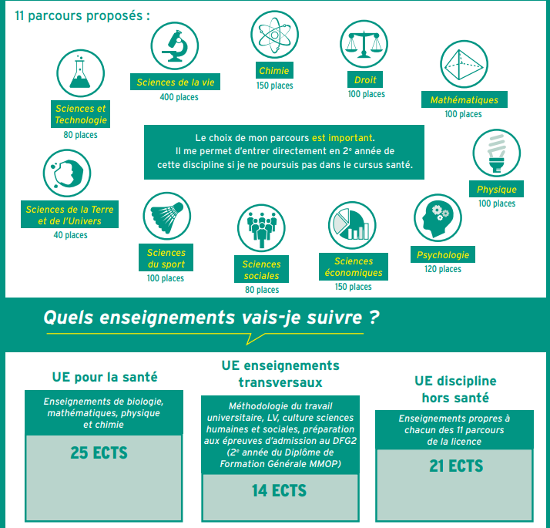
La Licence Sciences pour la Santé (UNISTRA) : les 11 parcours possibles

Slide 27
PROFESSIONS MEDICALES
SAGE
FEMME
MEDECINE ODONTOLOGIE PHARMACIE
D.E. MEDECINE
SPECIALISEE
D.E.
PHARMACIE
SPECIALISEE
D.E.
MEDECINE
GENERALE
5e année
4e année
Internat
D.E.
PHARMACIE
4e année
3e année
3e année
spécialisations
3e année
Officine
Industrie
2e année
2e année
D.E.
CHIRURGIE
DENTAiRE
2e année
1e année
1e année
EXAMEN NATIONAL CLASSANT
CONCOURS
NATIONAL
Internat
D.E.
SAGE
FEMME
1e année
DFASM3
court
DFASP
DFASM2
D3
4e année
DFASM1
D2
3e année
DFGSP3
DFGSM3
D1
2e année
DFGSP2
DFGSM2
P2
1e année
DFGSP1
PASS ou LAS

Slide 28
Les classes préparatoires aux grandes écoles (CPGE)

Slide 29
Les conditions préalables
Profil: travailleur, consciencieux, motivé, régulier
Homogénéité des résultats scolaires
Goût pour les matières théoriques
Plus d’émulation que de compétition
Formation très encadrée
Méthodes de travail efficaces

Slide 30
Prépare en 2 ans aux concours d’entrée des Grandes Ecoles .(Commerce, Ingénieur, ENS, IEP, CELSA,ENSAE…)
Bon à très bon profil scolaire + capacité de travail importante
Poursuite d’études possibles à l’université
CLASSE PREPARATOIRE AUX GRANDES ECOLES
Rythme de travail : emploi du temps chargé, beaucoup de travail personnel
Admission : profil équilibré, sélection sur dossier notes de 1ère et 1er /2ème trimestre de terminale + épreuves de 1ère, Parcoursup, internat. Inscription parallèle à l’université
Après : Prépare aux concours dans les grandes écoles (Commerce, Ingénieur, ENS, IEP…). Débouchés sur des emplois de cadre
Durée des études : 2 ans en lycée
Validation : pas de diplômes mais donnent droit à des crédits (120 ECTS) double licence, licence pluridisciplinaire. Redoublement non autorisé la 1ère année
Organisation des études : formation généraliste. Petite promotion, encadrement pédagogique renforcé
Notes:
Les classes prépas s’adressent à de bons élèves, sans qu’ils soient nécessairement « les premiers de la classe », ils doivent être capables de se concentrer longtemps, de fournir un effort soutenu et régulier pour faire face à une charge de travail importante.
Selon une enquête de l’observatoire de la vie étudiante, un élève de prépa travaille en moyenne 60h par semaine, cours et travail personnel confondus.

Slide 31
CPGE
Littéraires
4 voies différentes pour les bacheliers généraux
Bac admis | 1re année | 2e année | Écoles accessibles
Bacs généraux | CPGE Lettres Hypokhâgne (ex A/L) | Lettres Ulm khâgne classique | . ENS PSL Lettres . École des Chartes (B sans latin) . ENS Lyon Lettres et sc. humaines . ENS Paris Saclay- Anglais --------------------------------------------------------- . BCE Écoles de commerce option LSH . IEP Aix, Lille, Lyon (Master) . École nationale des Chartes . CELSA , journalisme . ESIT, ISIT, ISMAPP . École militaire Saint Cyr
 |  | Lettres Lyon khâgne moderne
 | CPGE Lettres et sciences sociales Hypokhâgne, puis khâgne (ex B/L) |  | . ENS PSL sciences sociales (Ulm) . ENS Lyon lettres et sc. humaines éco. . ENS Paris- Saclay sciences sociales ------------------------------------------ . ENSAE, ENSAI, BCE Écoles de commerce . École nationale des Chartes . ESIT, ISIT, ISMAPP, CELSA . IEP Aix, Lille, Lyon, . GEIDIC , ENSG, St- Cyr
 | CPGE Chartes |  | . École nationale des Chartes (A)
 | CPGE Saint Cyr lettres |  | . École militaire Saint Cyr
Au programme de la CPGE Lettres (ex A/L)
. Français
5h00
. Histoire
5h00
. Philosophie
4h00
. LV1
4h00
. Latin ou Grec
3h00
. Géographie
2h00
. LV2
2h00
. EPS
2h00
+ option (géographie, latin ou grec, LV2, cinéma, théâtre, Histoire des arts, arts plastiques, musique)
Notes:
PSL = Paris Sciences et Lettres

Slide 32
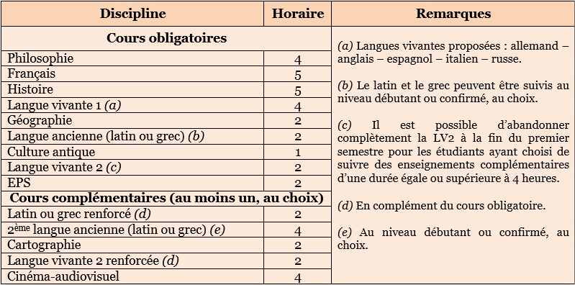
Prépa lettres (ex A/L)

Slide 33
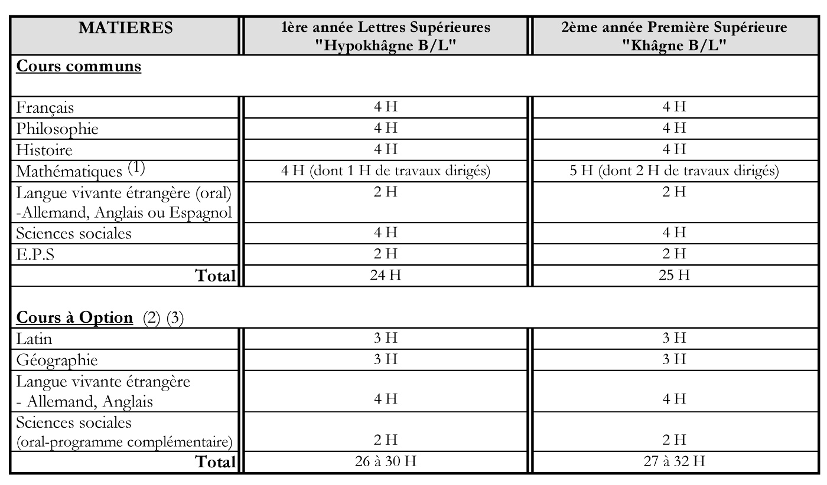
Prépa lettres et sciences sociales (ex B/L)

Slide 34
CPGE
Économiques
Au programme
CPGE et voies | Écoles accessibles
CPGE Économique et commerciale | . Écoles de commerce . ENS Paris-Saclay éco-gestion . ENS Rennes éco-droit-gestion . Ecole militaire Saint-Cyr
CPGE ENS Économiques voie D1 économie, droit et gestion voie D2 économie , méthodes quantitatives et gestion | . ENS Paris- Saclay éco-gestion . ENS Rennes éco-droit-gestion . Écoles de commerce . IEP . Enass
. Maths et informatique
8h ou 9h
. Culture générale
6h
. Analyse économique
et histoire
6h
. LV1
3h ou 4h
. LV2
3h ou 4h
. Économie
de 1h à 3h
. EPS
2h

Slide 35
Prépa ECG (économique et commerciale voie générale)
Matières | Horaires
Mathématiques appliquées ou approfondies | 8 h ou 9 h
Culture générale | 6 h
LV1 | 3 h
LV2 | 3 h
EPS | 2 h
Autre matière | HG et géopolitique du monde contemporain (HGG) ou économie, sociologie et histoire du monde contemporain (ESH) : 8h
Notes:
PRÉPAS ECT
Les prépas ECT (économique et commerciale option technologique) préparent, en 2 ans, aux concours des écoles de commerce. Deux langues, dont l’anglais, sont au programme. Elles sont proposées dans une quarantaine de lycées. Un bon niveau en mathématiques et dans les matières littéraires est par ailleurs exigé.

Slide 36

C.P.G.E.
École Normale Supérieure Rennes/Saclay
D1 Économie, droit et gestion
D2 Économie, méthodes
quantitatives et gestion
Droit civil | 2h 3h
Économie et social | 2h 2h
Approfondissement méthodologique | 2h 2h
Langue vivante | 2h 2h
Option
Droit commercial ou Étude de cas ou Histoire économique ou Maths appliquées et statistiques | 2h 3h
1ère A 2ème A
Économie | 2h 2h
Maths et statistiques | 2h 3h
Approfondissement méthodologique | 2h 2h
Langue vivante | 2h 2h
Option
Gestion ou Économie | 2h 3h
1ère A 2ème A
> simultanément, cours à l’université de L1 et L2 droit (D1) ou Économie et gestion (D2)
> préparation du concours ENS Rennes, Saclay, mais aussi de l’ENSAE, de Sciences PO et des écoles de commerce et de gestion
Notes:
PRÉPAS D1 ET D2
Moins répandues, les prépas D1 ou D2 préparent respectivement aux concours d'entrée de l'ENS Rennes pour la D1 et de l'ENS Paris-Saclay pour la D2.
Leur particularité est de propose des cours en lycée et à l'université, avec une inscription en licence de droit (en D1) ou d'économie et gestion (en D2).
Peu d'élèves intègrent les ENS, mais ils poursuivent leurs études à l'université ou se présentent aux admissions parallèles des écoles de commerce.

Slide 37
CPGE
Scientifiques
Bac admis | 1re année 5 voies | 2e année 6 voies | Écoles accessibles
Général | MPSI PCSI PTSI MP2I | MP ou MP* PSI ou PSI* PC ou PC* PSI ou PSI* PT ou PT* MPI, MP, PSI | . ENS Ulm . ENS Lyon . ENS Cachan . Polytechnique . Écoles militaires (lycées militaires) . Cc Mines-Ponts . Cc Centrale-Supélec . Cc polytechniques . Cc Travaux publics . Cc Arts et Métiers . Concours propres autres écoles
Général | BCPST | BCPST | . Écoles vétérinaires . Écoles Agro-véto . École Travaux agricoles (ENITA) . Écoles de chimie . Écoles de géologie-environnement . ENS Ulm, Lyon, Cachan
Tous bacs | CPGE Arts et Design |  | . ENS Paris-Saclay Design, Ecole Boulle, Estienne, ENSAD, ENSP, ENSCI, la Femis…
Au programme
. Maths
8h00 à 12h00
. Physique
6h00 à 8h00
. Sciences industrielles
2h00 à 8h30
. Chimie
2h00 à 4h00
. Informatique
1h00 à 2h00
. Français-philo
. SVT
0h00 à 8h00
. LV1
2h00
. EPS
2h00
http://www.scei-concours.fr/

Slide 38
C.P.G.E.
Scientifiques MPSI / PCSI 1ère année / 1ère période
Enseignements et horaires hebdomadaires
Disciplines | MPSI | PCSI
Mathématiques | 12h | 10h
Physique | 6h | 8h
Chimie | 2h | 4h
Sciences industrielles | 2h | 4h
Informatique | 1h | 1h
Français - Philosophie | 2h | 2h
Langue vivante 1 | 2h | 2h
E.P.S. | 2h | 2h
Total hebdomadaire | 29h | 33h
L.V. 2 ( facultative ) | 2h | 2h
A ces heures de cours, s’ajoutent : interrogations orales, devoirs surveillés et concours blancs

Slide 39
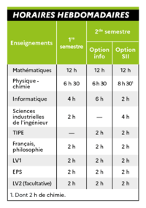
CPGE MP2I

Slide 40
C.P.G.E.
Scientifique PTSI 1ère année
Enseignements et horaires hebdomadaires
Mathématiques | 9h
Physique | 6h
Chimie | 2h
Sciences industrielles + Travaux pratiques de complément | 8h30 2h
Informatique | 1h
Français - Philosophie | 2h
Langue vivante 1 | 2h
E.P.S. | 2h
Total hebdomadaire | 34h30
L.V. 2 ( facultative ) | 2h
+ 2h de rattrapage en sciences industrielles pour les élèves n’ayant pas suivi l’option Sciences de l’ingénieur
A ces heures de cours, s’ajoutent : interrogations orales, devoirs surveillés et concours blancs

Slide 41
C.P.G.E.
Scientifique BCPST 1ère année
Enseignements et horaires hebdomadaires
COURS T.D. T.P. Total
Mathématiques | 5h 3h 8h
Physique | 2h30 0h30 1h 4h
Chimie | 1h30 0h30 1h 3h
Sciences de la vie et de la terre | 5h 3h 8h
Informatique | 0h30 0h30
Français - Philosophie | 2h 2h
Langue vivante 1 | 2h 2h
TIPE Travaux d’initiative personnelle encadrés | 0h30 0h30 1h
E.P.S. | 2h 2h
Total hebdomadaire | 20h30 4h30 5h30 30h30
L.V. 2 ( facultative ) | 2h
A ces heures de cours, s’ajoutent : interrogations orales, devoirs surveillés et concours blancs

Slide 42
Les écoles d’ingénieurs

Slide 43
Les différents niveaux d’admission en écoles d’ingénieurs
Après le bac:
- CPGE
- Classe prépa intégrée de 2 ans dans l’école suivi d’un cycle ingénieur de 3 ans dans la même école
- Cycle préparatoire commun suivi d’un cycle ingénieur de 3 ans dans une école du réseau
Après un bac+2:
- Accès direct au cycle ingénieur suite à une classe prépa de lycée ou suite à un BTS, un DUT/BUT ou une L2 par le biais des admissions parallèles

Slide 44
Les écoles

Slide 45

Les écoles de commerce et les écoles spécialisées : du niveau bac à bac + 5
Communication, comptabilité, gestion, vente, secrétariat, social, tourisme, transport-logistique
Accès sélectif : recrutement sur dossier ou concours
Commerce et vente : le réseau Negoventis (CCI) propose plusieurs formations de niveau bac à bac + 3. Possibilité de se former en apprentissage.
Commerce, gestion, marketing : le réseau des EGC (écoles de gestion et de commerce) délivre des bachelors (bac + 3).
Les écoles de commerce délivrent également des bachelors (commerce international).
Recrutement sur concours dans une centaine d’écoles de commerce (3, 4 ou 5 ans).
Ces écoles sont privées et parfois coûteuses, et certaines ne sont pas reconnues par l'État. Bien se renseigner !
Notes:
NEGOVENTIS (formations CCI) est le 1er réseau de formation exclusivement dédié aux métiers du commerce et de la vente, du commerce international, de l’hôtellerie-restauration, de la banque-assurance et de l’immobilier.
Réseau des EGC (soutien de la CCI) : environ 4800 euros par an.
Ecoles de commerce post-bac : environ 40 recrutent au bac (accès sur concours en général). Au programme : économie, finance, vente, fiscalité, compta, marketing, droit, informatique, langues vivantes, …
Attention à leur qualité – il faut que le diplôme soit visé par l’Etat (une douzaine ne sont pas reconnues).
Attention au coût
Attention au diplôme : grade master (bac + 5) ex: IESEG Lille – CPEI Paris – EM de Caen – ESDES Lyon – ESG Paris – ESSCA Angers et Paris – toutes les autres : bac + 4
Par concours : soit concours propre ou concours commun
Banque ACCES : 3 écoles (IESEG Lille, ESSCA Angers/Paris, ESDES de Lyon)
Banque SESAME : 7 écoles (dont CESEM Reims, EBP Bordeaux, EM Normandie, ESCE Paris, BBA ESSEC, …)
ATOUT +3 : 10 écoles (dont bachelor affaires internationales de l’EM Strasbourg, ESC Lyon, Dijon, EM Grenoble, …)
TEAM : 4 écoles (ESAM Paris Lyon, ICD Paris Toulouse, IDRAC Lyon, ISTEC Paris)
ECRICOM bachelor (6 écoles)
Attention : les plus réputées recrutent après CPGE !!!

Slide 46
Les écoles de commerce recrutant après le bac
Accessibles aux bacheliers généraux et STMG
Ecoles présentant des reconnaissances variables
Statut : privé (reconnu ou non par l’état), consulaire (CCI), public (universitaire)
Formation plus concrète et pratique dès les premières années
Durée de la formation : de 3 à 5 ans

Slide 47
Les écoles de commerce et les écoles spécialisées : du niveau bac à bac + 5
Commerce, communication, comptabilité, gestion, vente, secrétariat, social, tourisme, transport-logistique
Tourisme et hôtellerie : nombreuses formations de 2 ou 3 ans en écoles privées (souvent coûteuses). Bon niveau en langues requis.
Social : les écoles du secteur social (accès sélectif) préparent en 3 ans après le bac à un DE (diplôme d'État).
Ex : DE d’assistant de service social, DE d’éducateur spécialisé
Notes:
Communication : en général privé (coût et statut !)

Slide 48
LES ECOLES SPECIALISEES :
Liste non exhaustive
SOCIAL
Assistant de service social ; Educateur spécialisé
EDIAC Educateur de jeunes enfants
Moniteur éducateur
ESEIS, PRAXIS
PARAMEDICAL ECOLE D’ORTHOPHONIE,
IFSI Infirmier(e )
ARTS
HEAR Art, Communication, design
Ecoles supérieures d’art
ESRA Cinéma, post production, animation
Les Gobelins Cinéma d’animation
ENSA
INSA
ARCHITECTURE
SPORT/ANIMATION
DEUST, BPJEPS
Notes:
48
ESEIS : Ecole supérieure européenne de l’intervention sociale : Strasbourg + Mulhouse
PRAXIS : Ecole supérieure de praxis sociale : Mulhouse
EDIAC : Strasbourg
Art (Ecole nationale des arts déco de Strasbourg, Ecole Supérieure d’Art de Mulhouse) : graphisme, design, mode, publicité, édition, communication visuelle, décoration…).
Architecture (ENSA : 20 écoles – à Strasbourg : passe par le portail – recrutement à bac+1 pour l’INSA)
Aussi : Animation : BPJEPS

Slide 49
Les IEP / Sciences po

Slide 50
Collège universitaire de Sciences Po
et ses 7 campus
Paris : Généraliste,
doubles diplômes universités parisiennes, écoles
Nancy : Cycle franco-allemand
Dijon : Pays d’Europe centrale et orientale
Poitiers : Péninsule ibérique et Amérique latine
Menton : Moyen Orient-Méditerranée
Le Havre : Cycle euro-asiatique
Reims : Cycle Amérique du Nord, Afrique
Doubles diplômes internationaux , Bachelors
10 IEP en province
Aix-en-Provence*
Lille*
Lyon*
Rennes*
Strasbourg*
Toulouse*
Saint-Germain-en-Laye*
Bordeaux
Grenoble
Fontainebleau (sciences et numérique)
Nombreux doubles diplômes
*concours commun
Notes:
50

Slide 51
Les études à l’étranger, plusieurs possibilités
Suivre l’intégralité du cursus à l’étranger
Suivre un cursus intégré permettant l’obtention d’un double diplôme
Etre scolarisé dans une formation en France et bénéficier d’un semestre ou d’une année d’études à l’étranger avec Erasmus +
www.euroguidance-france.org
Parcours franco-allemands:
www.dfh-ufa.org/fr/

Slide 52
Pour explorer :
Salon de l’étudiant : 7 octobre (Colmar)
Salon franco-allemand : 24 et 25 novembre (Strasbourg)
Ateliers sur les CPGE au lycée : 8 décembre de 13h45 à 16h55
Salon de l’orientation et de l’évolution professionnelle : 20 janvier (Mulhouse)
Salon Formation Emploi Alsace : 26 et 27 janvier (Colmar)
JPO des universités de Franche-Comté: 27 janvier et 3 février
J.U. et formations post-bac Strasbourg : 1er et 2 février
Présentation des BUT d’Alsace au lycée : 7 février à 16h
Journées Portes Ouvertes des IUT et universités d’Alsace : le 10 février (UHA) + et le 17 février (UNISTRA)
Présentation des universités d’Alsace au lycée : 22 mars
Journées Portes Ouvertes des lycées (BTS, CPGE) : de janvier à avril

Slide 53

A consulter :
A consulter :
https://tip-noria.fr/
Notes:
Au niveau local : le portail Noria pour l’orientation post-bac en Alsace

Slide 54

A consulter :
S’inscrire à une immersion
à l’université :
Une nouvelle plateforme unique pour l’UNISTRA (Strasbourg)
et pour l’UHA (Mulhouse et Colmar)
immersion.projet-noria.fr
Des immersions en licence, en BUT, mais aussi en BTS et en CPGE.

Slide 55

A consulter :
A consulter :
https://www.secondes-premieres2022-2023.fr

Slide 56

A consulter :
A consulter :
www.horizons21.fr
Quelle spécialité ne pas poursuivre en terminale ?

Slide 57

A consulter :
A consulter :
https://www.parcoursup.fr/

Slide 58
Les formations concernées par le portail
dans la procédure d’admission PARCOURSUP 2023
✓ BTS et BTSA (brevets de techniciens supérieurs)
✓ CPGE (classes préparatoires aux Grandes Écoles)
et CUPGE (cycle préparatoire aux grandes écoles)
✓ BUT (diplômes universitaires de technologie)
✓ DCG (diplôme de comptabilité et gestion)
✓ Certaines ECOLES SUPÉRIEURES D’ART
✓ Certaines ECOLES DE MANAGEMENT
✓ ÉCOLES D’ARCHITECTURE
✓ FORMATIONS INGÉNIEUR (post-bac)
✓ LICENCES des universités
✓ MAN (mise à niveau en hôtellerie, scientifiques, technologiques)
✓ DNMADE (diplôme national des métiers d’art et du design)*
✓ Pass/LAS SANTE (médecine, kiné., dentaire, sage-femme, pharmacie)
✓ Ecoles paramédicales, sociales
Notes:
SAIO – Rectorat de Lille -
09/01/2024
Procédure Admission PostBac
58

Slide 59
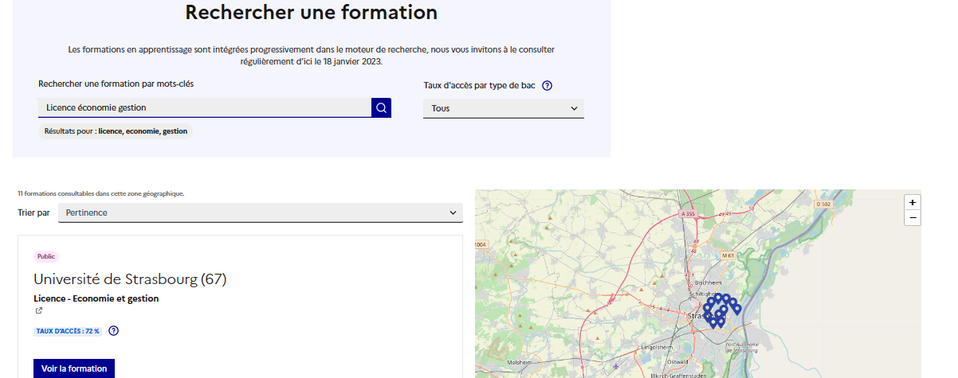
A consulter :
A consulter :
Rechercher une formation sur Parcoursup à l’aide de la carte
Cliquer sur « voir la formation »
Notes:
Pour rechercher une formation

Slide 60
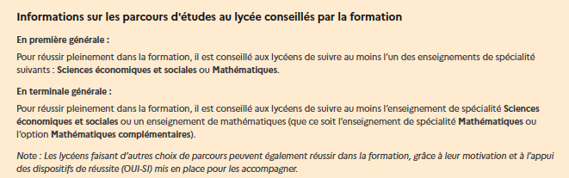
A consulter :
A consulter :
Être attentif aux spécialités conseillées pour faire ses choix
Notes:
Pour rechercher une formation

Slide 61
Merci pour votre attention
Mme Kolz
Sur MBN ou par mail : delphine.kolz@ac-strasbourg.fr

